Slide 1
KÍNH CHÀO QUÝ THẦY CÔ VÀ CÁC BẠN ĐẾN VỚI
BUỔI HỌC HÔM NAY

Slide 2
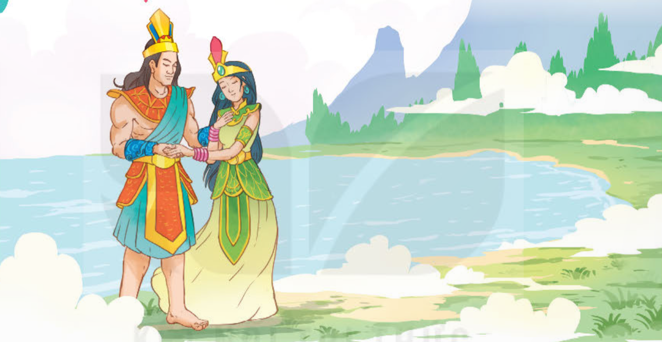
?
ÔN BÀI CŨ
Đọc nối tiếp bài Con Rồng cháu Tiên.

Slide 3
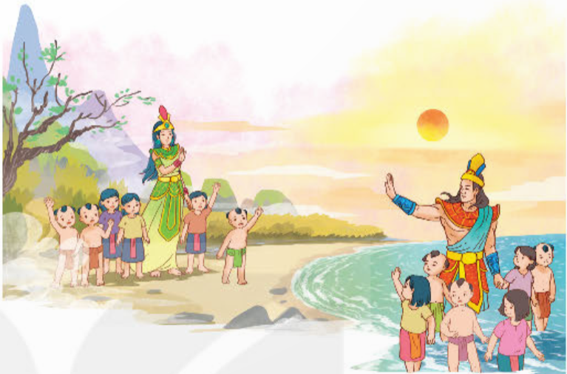
ÔN BÀI CŨ
?
Chi tiết Âu Cơ sinh bọc trăm trứng muốn nói điều gì?
Sự tích bọc trăm trứng thể hiện rằng người Việt được sinh ra cùng một bọc – một nguồn gốc; do vậy, chúng ta là người một nhà, phải đoàn kết, yêu thương, gắn bó với nhau.

Slide 4
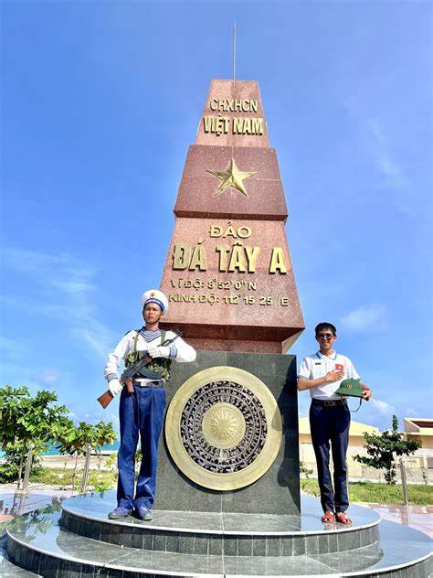
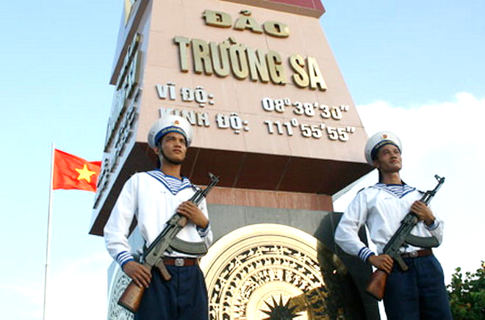
KHỞI ĐỘNG
Kể tên một số đảo, quần đảo của đất nước ta hoặc giới thiệu những điều em biết về biển đảo.

Slide 5
KHỞI ĐỘNG
DU LỊCH BIỂN VIỆT NAM
Biển nước ta nơi đâu cũng đẹp. Thanh Hóa, Đà Nẵng, Khánh Hòa,… có những bãi biển nổi tiếng, được du khách yêu thích. Nhưng suốt chiều dài đất nước cũng có nhiều bãi biển còn hoang sơ.
Đi biển, bạn sẽ được thỏa sức bơi lội, nô đùa trên sóng, nhặt vỏ sò, xây lâu đài cát. Nếu đến Mũi Né, bạn sẽ được ngắm nhìn những đồi cát mênh mông. Cát bay làm cho hình dạng các đồi cát luôn thay đổi. Trượt cát ở đây rất thú vị.
Biển là món quà kì diệu mà thiên nhiên đã bạn tặng cho nước ta.
(Cẩm Anh)

Slide 6
KHỞI ĐỘNG
THƯ GỬI BỐ NGOÀI ĐẢO
Bây giờ sắp Tết rồi
Con viết thư gửi bố...
Tết con muốn gửi bố
Cái bánh chưng cho vui
Nhưng bánh thì to quá
Mà hòm thư nhỏ thôi.
Gửi hoa lại sợ héo
Đường ra đảo xa xôi
Con viết thư gửi vậy
Hẳn bố bằng lòng thôi.
Ngoài ấy chắc nhiều gió
Đảo không có gì che
Ngoài ấy chắc nhiều sóng
Bố lúc nào cũng nghe.
Bà bảo: hàng rào biển
Là bố đấy, bố ơi
Cùng các chú bạn bố
Giữ đảo và giữ trời.
(Xuân Quỳnh)

Slide 7
KHỞI ĐỘNG
KHÁM PHÁ ĐÁY BIỂN Ở TRƯỜNG SA
Nhắc đến Trường Sa, ngoài các đảo, người ta nhắc đến biển. Mà biển thì có muôn vàn điều kì thú. Thám hiểm đáy biển ở Trường Sa của nước ta sẽ thấy bao điều thú vị.
Biển ở Trường Sa có những loài cá đẹp rực rỡ và lạ mắt. Từng đàn cá đủ màu sắc, dày đặc đến hàng trăm con tạo nên một tấm thảm hoa di động. Những vỉa san hô chạy dài từ chân mỗi đảo xuống sâu dần dưới đáy biển. San hô làm cho đáy biển trông như một bức tranh khổng lồ, đẹp như những toà lâu đài trong truyện cổ tích.
Trường Sa là vùng biển thân yêu của Tổ quốc, có cảnh đẹp kì thú và hàng nghìn loài vật sống dưới biển.
(Theo Nguyễn Xuân Thuỷ)

Slide 8
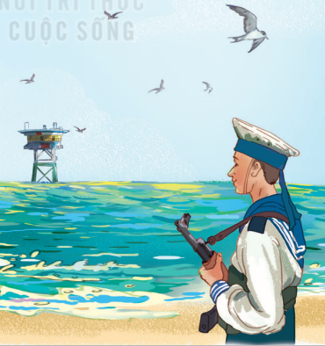
KHỞI ĐỘNG
Tranh vẽ hình ảnh người lính đảo mặc quân phục, bổng súng, mắt nhìn về phía biển và nhà giàn giữa biến xanh biếc, sóng tung bọt trắng xoá, đàn hải âu vờn sóng....
→ Bức tranh minh hoạ bài thơ viết về thiên nhiên, cuộc sống, con người ở Trường Sa.

Slide 9
BÀI 10: CẢM XÚC TRƯỜNG SA
TIẾT 1: ĐỌC
CẢM XÚC TRƯỜNG SA

Slide 10
NỘI DUNG BÀI HỌC
1
ĐỌC VĂN BẢN
2
TRẢ LỜI CÂU HỎI
3
LUYỆN ĐỌC LẠI
4
LUYỆN TẬP THEO VĂN BẢN ĐỌC

Slide 11
01
ĐỌC VĂN BẢN

Slide 12
ĐỌC VĂN BẢN
GIẢI NGHĨA TỪ NGỮ
Đô Thị, Len Đao, Song Tử Tây, Sơn Ca, Sinh Tồn
Tên những hòn đảo ở quần đảo Trường Sa.
Hoa bàng vuông
loài hoa đặc trưng ở quần đảo Trường Sa, hoa trắng, mọc thành chùm ở đầu cành, dài 10 – 20 cm.

Slide 13
ĐỌC VĂN BẢN
GIỌNG ĐỌC TRONG BÀI
Đọc đúng các từ ngữ chứa tiếng dễ phát âm sai: hoa bàng vuông, nụ cười, lính đảo.....
Đọc diễn cảm những câu thơ thể hiện cảm xúc, suy tư của tác giả về Tổ quốc:

Slide 14
ĐỌC VĂN BẢN
GIỌNG ĐỌC TRONG BÀI
Bão giăng giăng mặt biển
Đảo oằn mình khát mưa
Đoá san hô kiêu hãnh
Vẫn nở hoa bốn mùa.
Nụ cười người lính đảo
Trong gian khó vẫn ngời
Ánh mắt tro trìu mến
Ngắm hải âu giữa trời.

Slide 15
02
TRẢ LỜI CÂU HỎI

Slide 16
TRẢ LỜI CÂU HỎI
?
Câu 1: Ở khổ thơ đầu, điều gì gây bất ngờ với mọi người khi đến Trường Sa?
Đáp án:
Trường Sa đầu sóng ngọn gió, trong hình dung của mọi người, cuộc sống nơi đây rất gian nan (bão tố, nắng gắt, thiếu nước ngọt,...). Nhưng khi vừa đến với Trường Sa, ai cũng ngạc nhiên, bất ngờ khi “gặp màu hoa muống biển”. Sắc hoa tím tươi rói trên đảo Trường Sa gợi lên ấn tượng về một cuộc sống thân quen, yên bình giữa sóng gió Trường Sa.

Slide 17
TRẢ LỜI CÂU HỎI
?
Câu 2: Em hiểu thế nào về hai dòng thơ “Những nhà giàn giữ đảo/ Neo cả nhịp tim người”? Chọn câu trả lời dưới đây hoặc nêu ý kiến của em.
A. Sự thấu hiểu của người dân trước những gian nguy mà người lính nhà giàn phải đương đầu.
B. Cảm xúc thương yêu, lo lắng của người ra thăm đảo dành cho người lính Trường Sa.
C. Tình yêu tha thiết của người dân đất Việt đối với biển đảo quê hương.

Slide 18
TRẢ LỜI CÂU HỎI
?
Câu 2: Em hiểu thế nào về hai dòng thơ “Những nhà giàn giữ đảo/ Neo cả nhịp tim người”? Chọn câu trả lời dưới đây hoặc nêu ý kiến của em.
Tham khảo:
Hai câu thơ cho thấy sự thấu hiểu của người dân trước những gian nguy mà người lính nhà giàn phải đương đầu. Những chiến sĩ bán trụ trên những nhà giàn giữa biển khơi bao la, phải trải qua những thiếu thốn trong sinh hoạt hàng ngày, không những thế còn phải chống chọi với sự khắc nghiệt của thiên nhiên

Slide 19
TRẢ LỜI CÂU HỎI
?
Câu 3: Theo em, nhà thơ muốn nói gì qua hình ảnh “Đoá san hô kiêu hãnh/ Vẫn nở hoa bốn mùa”?
Tham khảo:
Hình ảnh “Đoá san hô kiêu hãnh/ Vẫn nở hoa bốn mùa” nói lên sức sống mãnh liệt của thiên nhiên và con người ở Trường Sa.
Hình ảnh “Đoá san hô kiêu hãnh/ Vẫn nở hoa bốn mùa” nói lên tinh thần kiên cường, bất khuất của những người lính ở Trường Sa.

Slide 20
TRẢ LỜI CÂU HỎI
?
Câu 4: Nêu cảm nghĩ của em về người lính đảo Trường Sa.
Tham khảo:
Em cảm thấy xúc động khi đọc bài thơ, đặc biệt là về người lính đảo vừa dũng cảm, kiên cường, vừa hiền lành, giản dị.
Họ đã thầm lặng cống hiến tuổi trẻ của mình để bảo vệ biển trời của Tổ quốc ta...

Slide 21
TRẢ LỜI CÂU HỎI
?
Câu 5: Ý nghĩa của khổ thơ cuối là gì? Em chọn ý nào dưới đây? Vì sao?
A. Quần đảo Trường Sa thuộc chủ quyền thiêng liêng của Tổ quốc ta.
B. Những tên đảo, tên người ở Trường Sa góp phần làm nên Tổ quốc vẹn toàn.
C. Những người thầm lặng bảo vệ biển trời Tổ quốc đáng được tôn vinh.
Ý nghĩa của khổ thơ cuối là Những người thầm lặng bảo vệ biển trời Tổ quốc đáng được tôn vinh. Họ đã hy sinh không tiếc tuổi trẻ, công sức mà là cả tính mạng để bảo vệ chủ quyền, non sông.

Slide 22
03
LUYỆN ĐỌC LẠI

Slide 23
LUYỆN ĐỌC LẠI
CẢM XÚC TRƯỜNG SA
Em đã nhớ Trường Sa
Cả khi mình chưa đến
Giữa sóng, cát không ngờ
Gặp màu hoa muống biển.
Những Đá Thị, Len Đao
Song Tử Tây sóng vỗ
Những Sơn Ca, Sinh Tồn
Hoa bàng vuông đợi nở.
Những nhà giàn giữ đảo
Neo cả nhịp tim người
Muốn gửi vào muôn gió
Xin từng ngày sóng nguôi.
Bão giăng giăng mặt biển
Đảo oằn mình khát mưa
Đoá san hô kiêu hãnh
Vẫn nở hoa bốn mùa.
Nụ cười người lính đảo
Trong gian khó vẫn ngời
Ánh mắt bao trìu mến
Ngầm hải âu giữa trời.
Mỗi hạt cát Trường Sa
Đã trở thành máu thịt
Những tên đảo, tên người
Viết hoa thành Tổ quốc.
(Huệ Triệu)

Slide 24
04
LUYỆN TẬP
THEO VĂN BẢN ĐỌC

Slide 25
LUYỆN TẬP THEO VĂN BẢN ĐỌC
Dựa vào ý thơ của bài Cảm xúc Trường Sa, viết 2 – 3 câu về
sự kiên cường của những người lính đảo.
Cuộc sống ngoài khơi xa, làm sao mà tránh khỏi những khó khăn, thiếu thốn. Những người chiến sĩ chỉ có những cái siết tay thắm tình đồng chí cảm thông với nhau giữa tiếng rì rào sóng vỗ; chỉ có những tiếng hát đồng đội xua tan cái giá lạnh của gió sương hải đảo cũng như nỗi cô đơn của người chiến sĩ; chỉ có những nỗi ngóng trông từng lá thư, cánh thiệp, từng món quà nhỏ, từng lời chúc…

Slide 26
LUYỆN TẬP THEO VĂN BẢN ĐỌC
Xác định chủ ngữ, vị ngữ của mỗi câu em đã viết ở bài tập 1
làm sao mà tránh khỏi những khó khăn, thiếu thốn
Cuộc sống ngoài khơi xa
Chủ ngữ
Vị ngữ

Slide 27
LUYỆN TẬP THEO VĂN BẢN ĐỌC
Xác định chủ ngữ, vị ngữ của mỗi câu em đã viết ở bài tập 1
chỉ có những cái siết tay thắm tình đồng chí cảm thông với nhau giữa tiếng rì rào sóng vỗ; chỉ có những tiếng hát đồng đội xua tan cái giá lạnh của gió sương hải đảo cũng như nỗi cô đơn của người chiến sĩ; chỉ có những nỗi ngóng trông từng lá thư, cánh thiệp, từng món quà nhỏ, từng lời chúc…
Những người chiến sĩ
Chủ ngữ
Vị ngữ

Slide 28
CỦNG CỐ, DẶN DÒ
Đọc lại bài Cảm xúc trường sa, hiểu ý nghĩa bài đọc.
Chia sẻ với người thân về bài đọc.
Đọc trước Tiết học sau: Viết
Viết bài văn kể lại một câu chuyện SGK tr.45.

Slide 29
CẢM ƠN CÁC BẠN
ĐÃ CHÚ Ý LẮNG NGHE,
HẸN GẶP LẠI!

